Slide 1
Inclusione e personalizzazione nell’insegnamento delle STEAM
Lezione 2: Teoria e prassi dell’educazione
Parte I Giacomo Stella: «Tutta un’altra scuola»
Grzegorz Karwasz
Professor in Experimental Physics
- Facoltà di Fisica, Astronomia e Informatica Applicata, Universita’ Nicolao Copernico, Torun, Polonia
karwasz@fizyka.umk.pl

Slide 2

«A scuola non stanno male solo gli scolare o gli studenti. Ci sono anche molti insegnanti che stanno male, hanno gli stessi sintomi dei loro studenti: vanno a scuola malvolentieri, restano spesso a casa, sono frustrati e a volte si sentono un po’ perseguitati dal dirigente o delle famiglie.»
Giacomo Stella e Professore ordinario di Psicologia clinica al Dipartimento di Educazione e Scienze Umane dell’Università di Modena e Reggio Emilia, e direttore di numerosi corsi di perfezionamento. Fondatore dell’ Associazione Italiana Dislessia, membro del comitato tecnico- scientifico per attuazione legge 170.

Slide 3
«Quella di oggi ha i giorni contati»
Della scuola si dice tutto: che ha sempre funzionato, che non funziona, che non è mai cambiata, che cambia troppo in fretta, che ogni ministro fa la sua riforma, che nessuno ha mai fatto una vera riforma.
…
Sulla scuola tutti siamo esperti: tutti l’abbiamo frequentata.
Chi di voi ha mai provato di otturarsi un dente? Tutti siamo stati da un dentista, vero?
Io sì. A 8 anni, avevo un molare tutto cariato, ho preso un trappano, e ho girato. Dal dolore ho visto le stelle!
Da allora vado dal dentista.

Slide 4
«Una lucida diagnosi»
Con una lucida diagnosi dell'esperienza formativa più importante della nostra vita, Giacomo Stella individua le ragioni che hanno reso la scuola di oggi un contenitore del crescente disagio di allievi, insegnanti, famiglie: il voto come unità di misura delle competenze, il modo in cui si insegna e si impara, l'uso inadeguato delle tecnologie digitali, la gestione dei deficit di apprendimento...
https://www.ibs.it/tutta-altra-scuola-quella-di-libro-giacomo-stella/e/9788809823815

Slide 5
«Quella di oggi ha i giorni contati»
.
La maggior parte di noi porta i figli in una scuola che non ha nulla di diverso: gli stessi edifici che riconosciamo per la loro struttura austera o tetra, anni 50
Il contenitore è rimasto identico, ma i nomi sono cambiati: non più le medie e superiori ma la seconda di primo grado, e secondaria di secondo grado, secondo un criterio di complessità lessicale che esprime bene la confusione cervellotica delle amministrazioni […]
Anche i nomi delle materie sono cambiate. Ginnastica o educazione fisica sia chiama «scienze motorie e sportive» […] (p.8)
Inoltre le materie si sono moltiplicate. In 27 ore settimanali fin dalla prima elementare sono previste 11 materie: italiano, inglese, storia, geografia, matematica, scienze, tecnologia e informatica, musica, arte e immagine, scienza motorie e sportive, religione. 50 anni fa c’erano 24 ore e solo due materie […]
Giacomo Stella, Tutto un’altra scuola, Giunti Editore, 2016

Slide 6
«Obbligo scolastico»
.
L’obbligo scolastico esiste da molti anni, ma la scuola lo ha interpretato come vincolo burocratico e non come cambiamento di ruolo della scuola nella società.
[Pure l’università viene considerata un’istituzione per fare la ricerca, anzi – pubblicazioni, in secondo ordine – «produrre» laureati, ma solo marginalmente come l’agora per creare la sapienza e costituire un luogo (loco) d’aggregazione culturale].
Poteva e doveva essere l’occasione per rivoltare l’ottica selezionante ed educativa, di promozione del futuro cittadino e invece è stata interpretata come il servizio militare obbligatorio (p.22)
«l’individualizzazione» (p. 24, 1-5)
A scuola si insegna, a casa si impara
Se il ragazzo non impara il problema è della famiglia (p.26)
Giacomo Stella, Tutto un’altra scuola, Giunti Editore, 2016

Slide 7
GK: «la didattica è la capacità di…»
.
individuare le difficoltà nel processo di apprendimento e fornire delle ricette operative come superare queste difficoltà
Eppure gli allievi che hanno difficoltà dovrebbero essere il principale interesse della scuola e degli insegnanti per almeno due motivi
I processi di apprendimento si scoprono osservando chi ha delle difficoltà e non chi li acquisisce senza sforzo.
Coloro che non apprendono spontaneamente hanno più bisogno dell’aiuto del docente.
La recente ricerca dell’università di Yale ha mostrato che, quando la didattica parte dai bisogni dei più deboli, quando gli insegnanti dedicano maggior attenzione ai bambini più lenti, tutta la casse ne ricava dei vantaggi: si riduce il bullismo, nelle fasce più deboli diminuisce il tasso di devianza, addirittura sembra che in questi studenti risulti meno frequente in età adulta la tendenza alla conflittualità sociale e il ricorso all’uso delle armi.
Potenza della scuola! (p.28)
Giacomo Stella, Tutto un’altra scuola, Giunti Editore, 2016

Slide 8
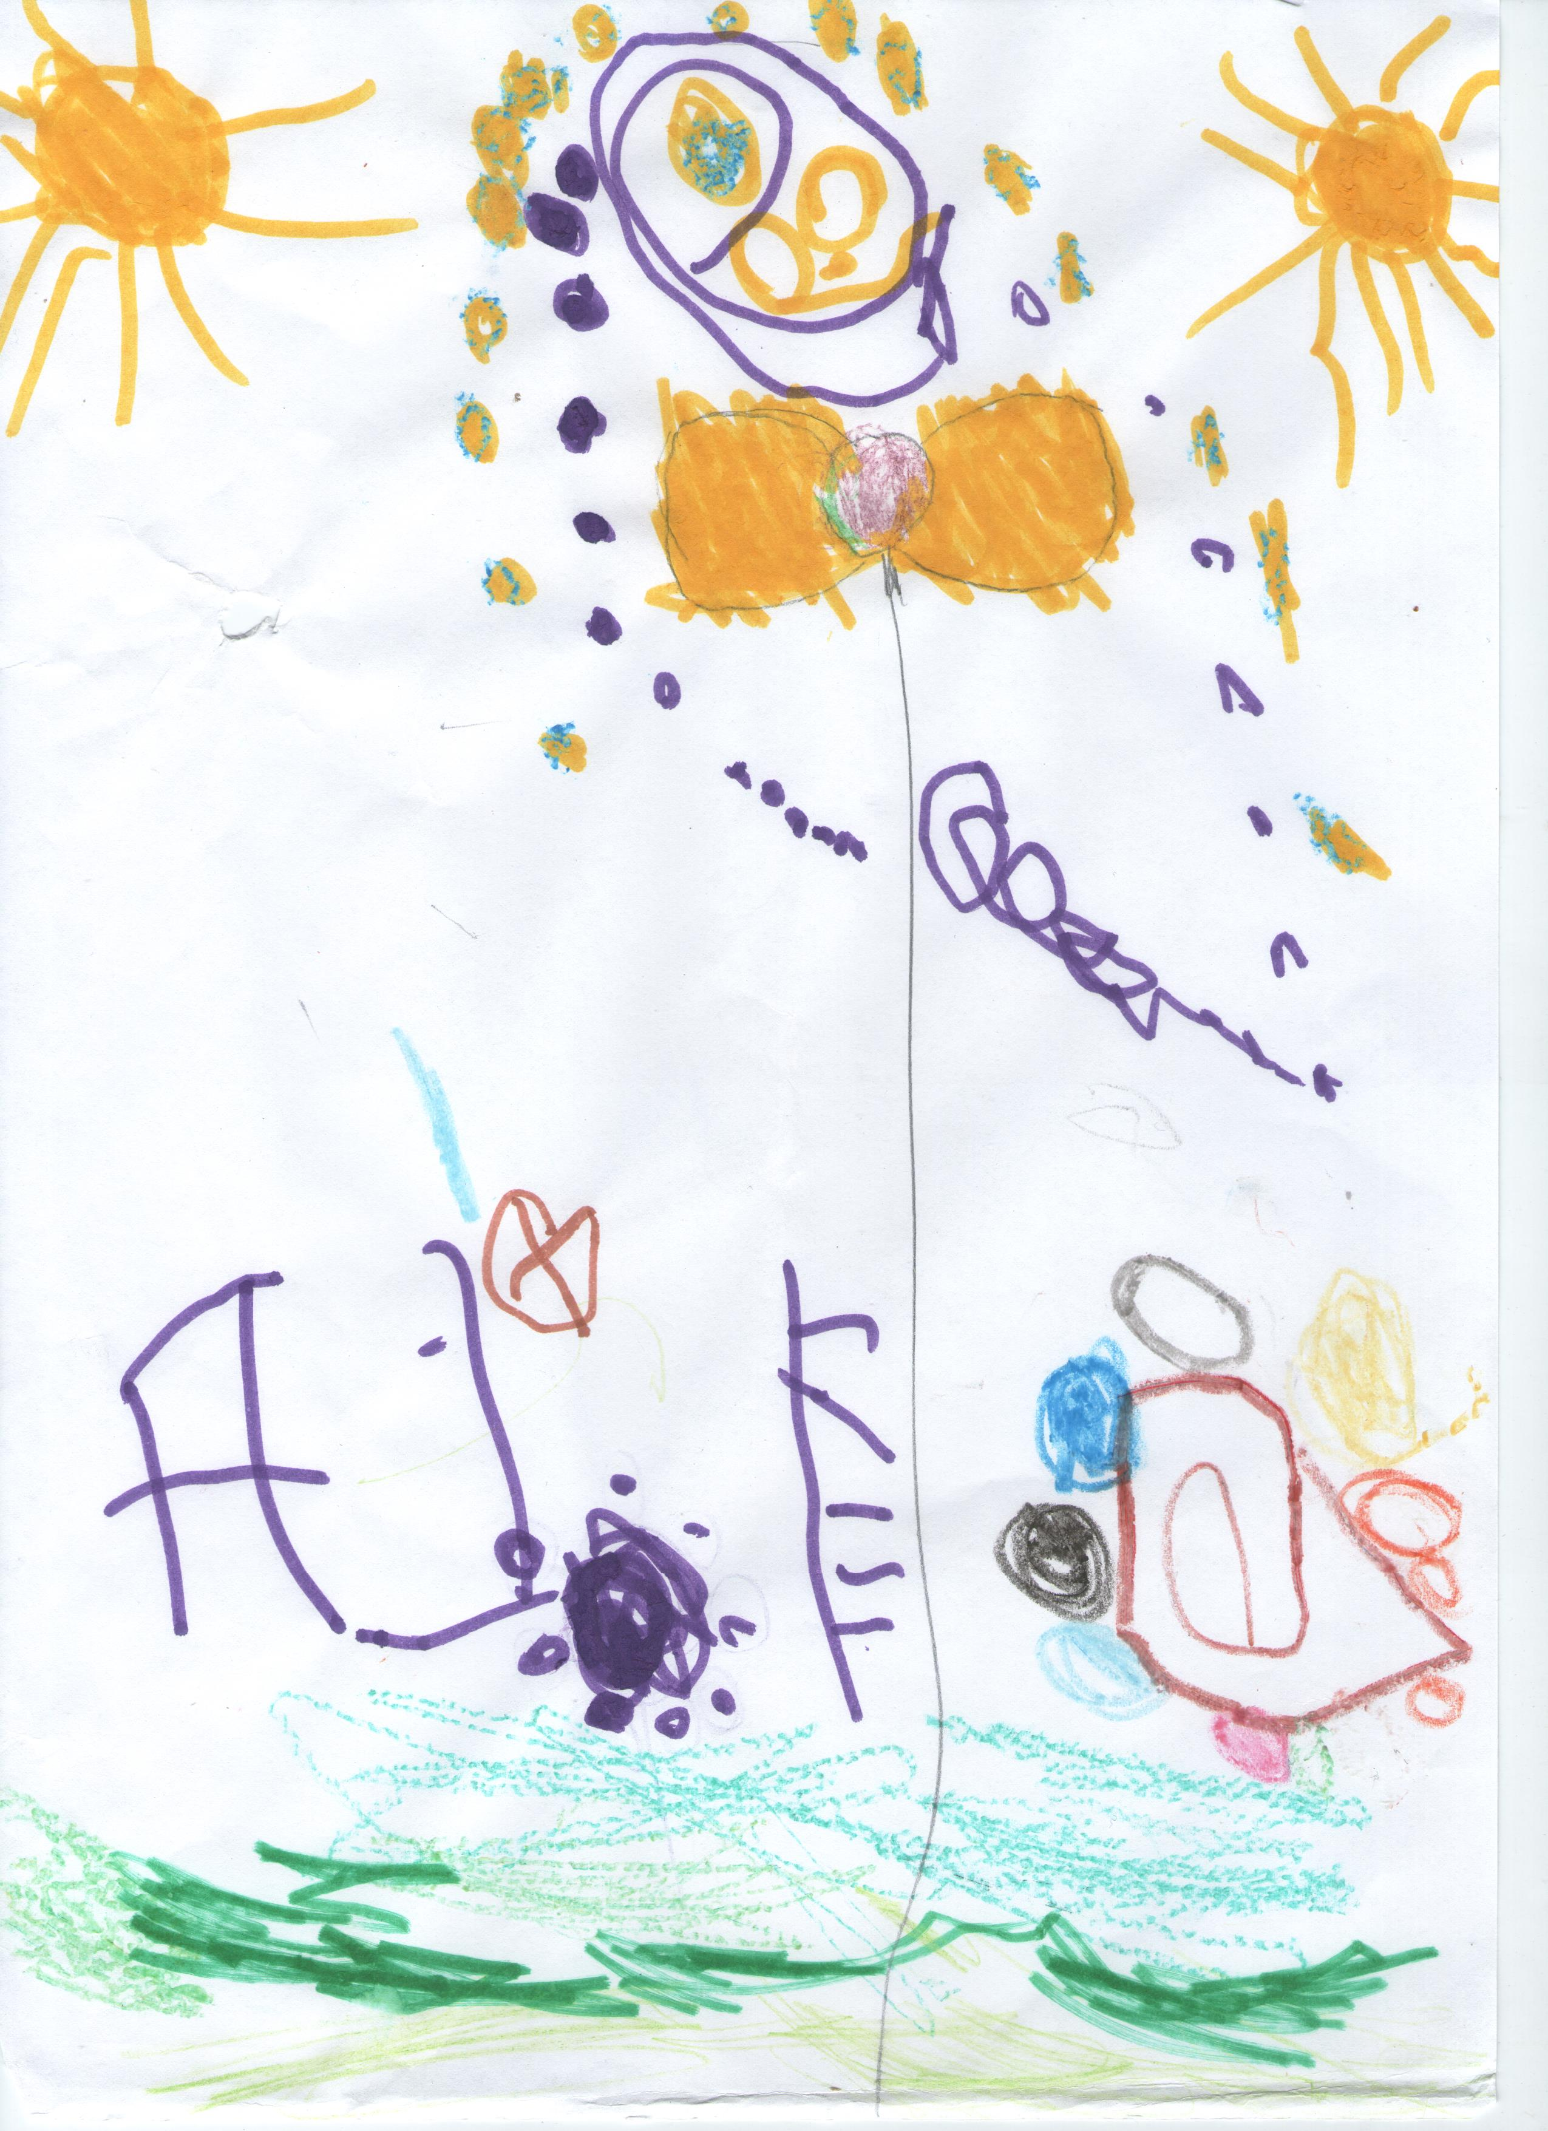
Come si manifesta il disagio
Si comincia in prima elementare: Marco di sei anni legge stentatamente, i compagni ridacchiano e lo prendono in giro. La maestra invita bambini a non fare così, ma poi lo fa stare in classe durante la ricreazione perché non riesce mai a finire di copiare dalla lavagna. Marco scrive il tre talvolta a rovescio, anche nella stessa pagina in cui c’è il modello scritto dalla maestra.
.
Alessandro (4 anni, appena compiuti) sa scrivere il suo nome, ma non distingue «L» a destra da quella a sinistra: l’adeguata funzione nel cervello sta ancora facendo «la coda», per procedere quando la mera forma ad angolo di «L» si fissa bene nella mente.
Vedi anche la lettera «E», che é corretta ma non segue ancora il calcolo giusto.
Poi, tutti i disegni di ALF hanno due Soli, come visto da una pianeta della stella binaria (tipo Pegasus B51)
Giacomo Stella, Tutto un’altra scuola, Giunti Editore, 2016, p. 29
https://it.wikipedia.org/wiki/51_Pegasi_b

Slide 9
Qui tocchiamo una cosa seria delle neuroscienze
Vi ricordate l’osservazione di Comenius che l’educazione bisogna cominciare presto, «prima che le menti vengano corrotte da altre cose».
Sia la psicologia dello sviluppo, sia le neuroscienze dicono che determinate funzioni (tipo il pensiero astratto) si formano nell’età ben determinata (18 anni).
Sappiamo bene che bambini imparano a parlare all’età di due anni: allora possono frequentare la scuola materna.
Se la capacità di parlare non si sviluppa in questo periodo, si può recuperare più tardi. (Il caso del bambino «selvaggio» di Itard nei tempi di Rivoluzione 1798).
Ma le lezioni sulla architettura del computer ci insegnano, che per un fluido funzionamento, i compiti più basilari (tipo il sistema operativo) devono occupare le celle di memoria sufficientemente basse; caricando il sistema nelle celle alte non assicura un funzionamento fluido del intero computer.
Così, anche il parlare (e poi il linguaggio) dovrebbero proseguire nel tempo giusto.

Slide 10
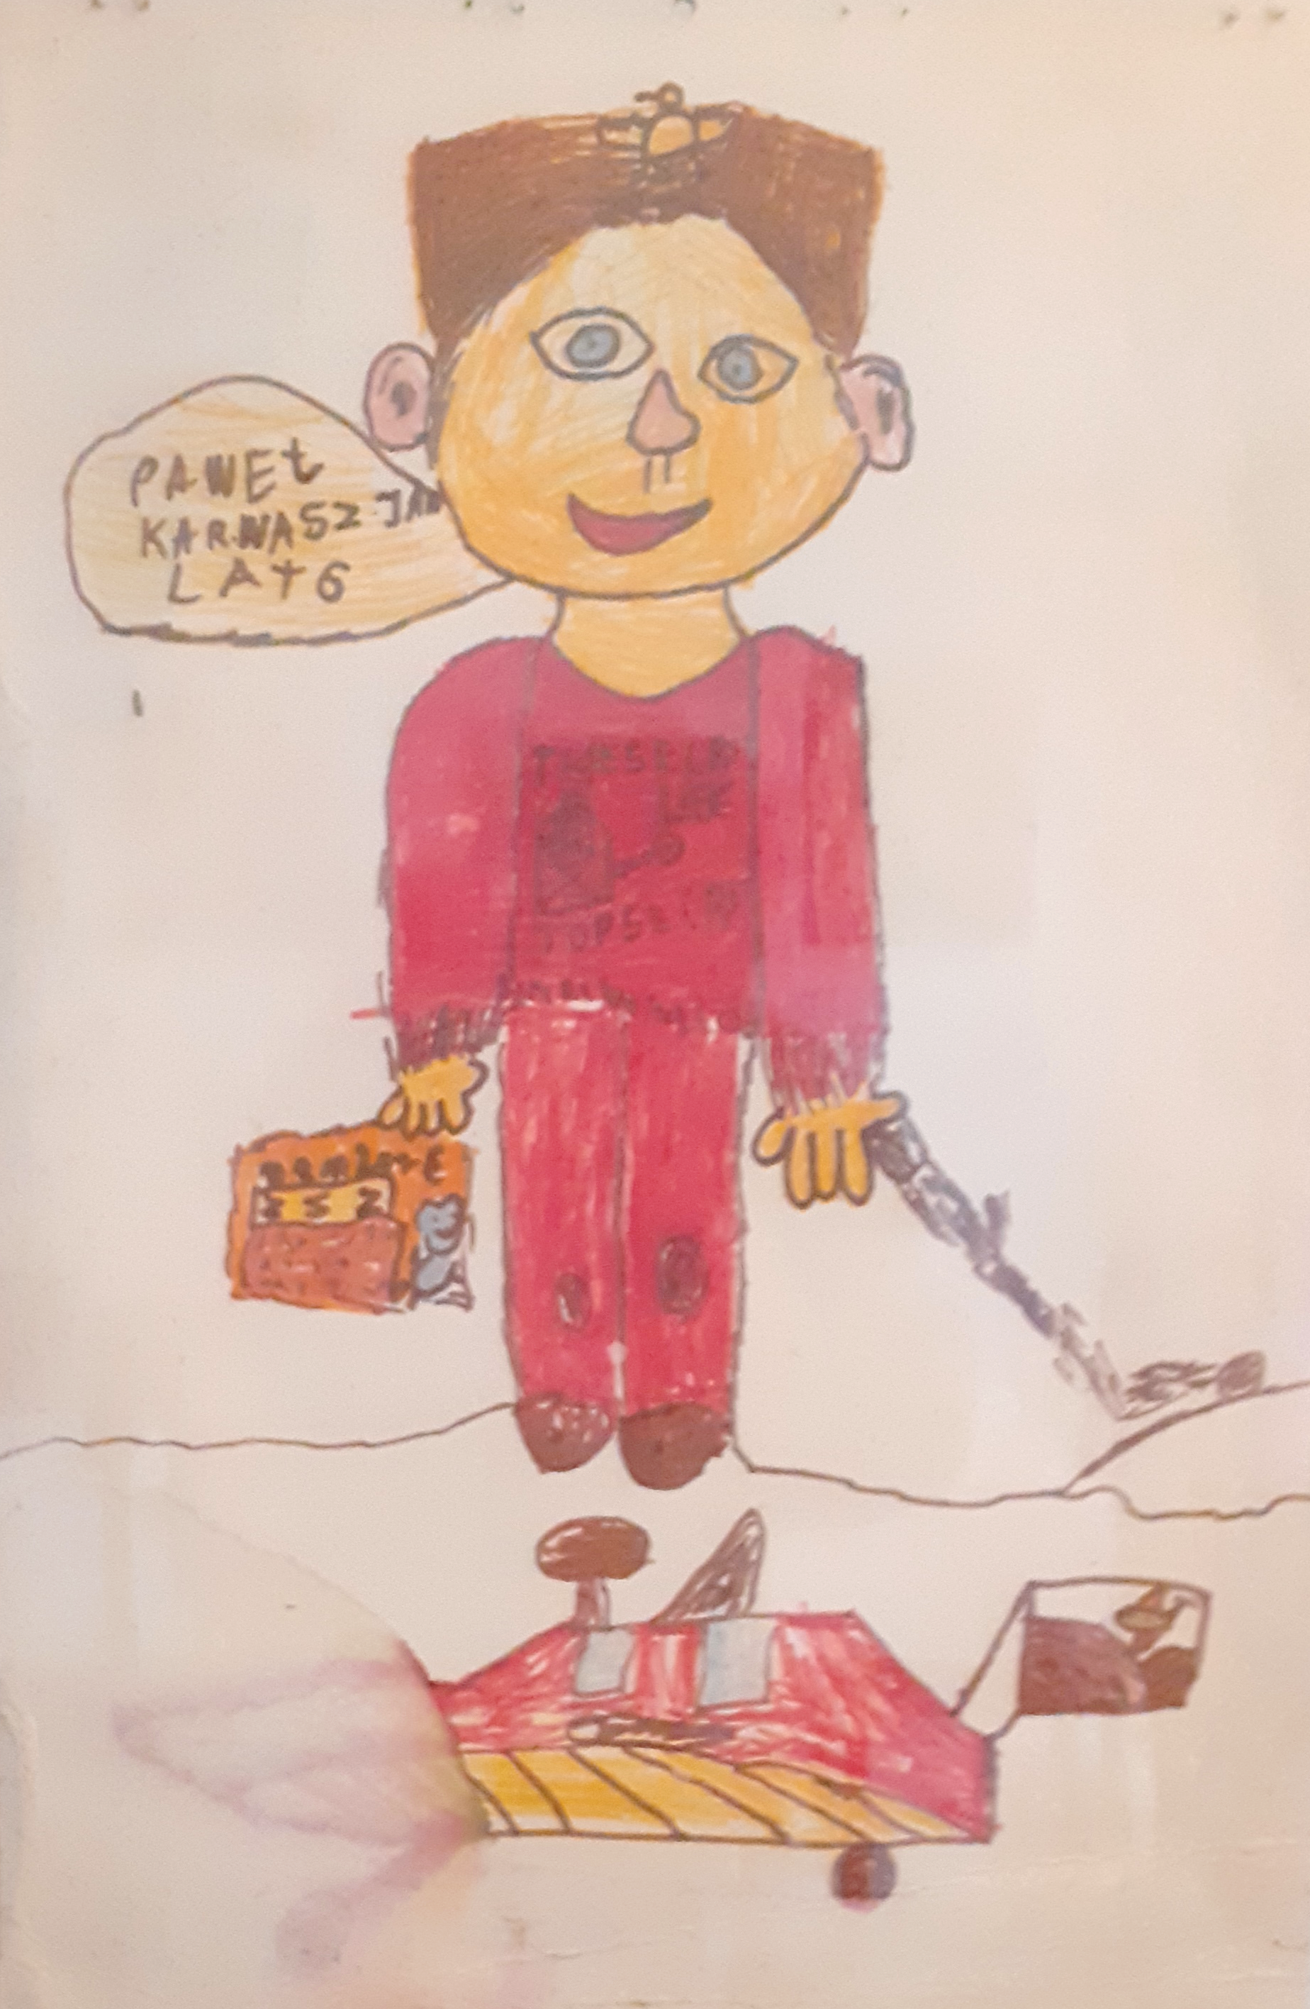
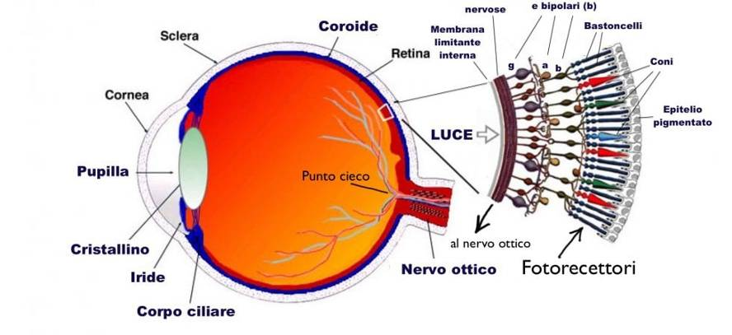
Qui tocchiamo un’argomento serio delle neuroscienze e di psicologia di sviluppo
Da bambino mi sembrava strano il modo di disegnare di miei amici: fare prima il contorno e poi riempirlo di colore. Finché non ho letto De anima di Aristotele.
«Oggetto della vista è il visibile. Visibile è il colore e inoltre ciò che può essere espresso con un discorso [fosforescenza]. Il visibile è il colore, ed il colore è ciò che si trova sul visibile per sé [in quanto oggetto colorato]. Pertanto il colore non è visibile senza la luce, ma ogni colore di ciascuna cosa si vede nella luce» (418b, 20-30)
I bastoncelli intervengono nella visione notturna b/n e sono 100 x più sensibili

Slide 11
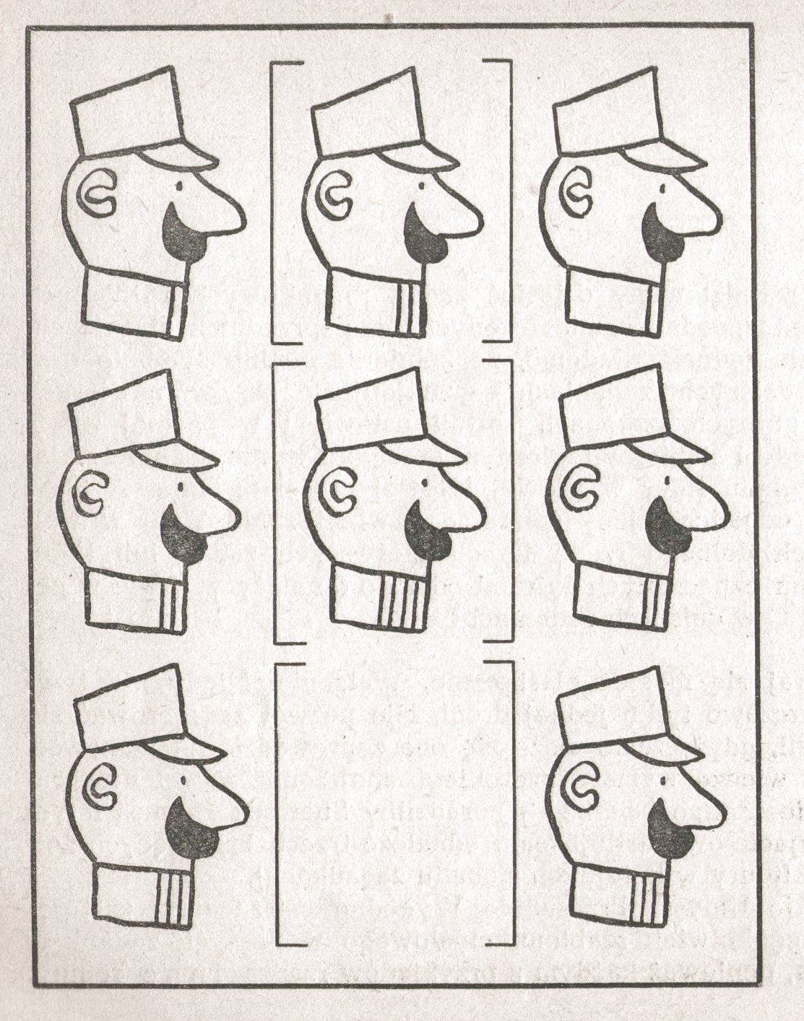
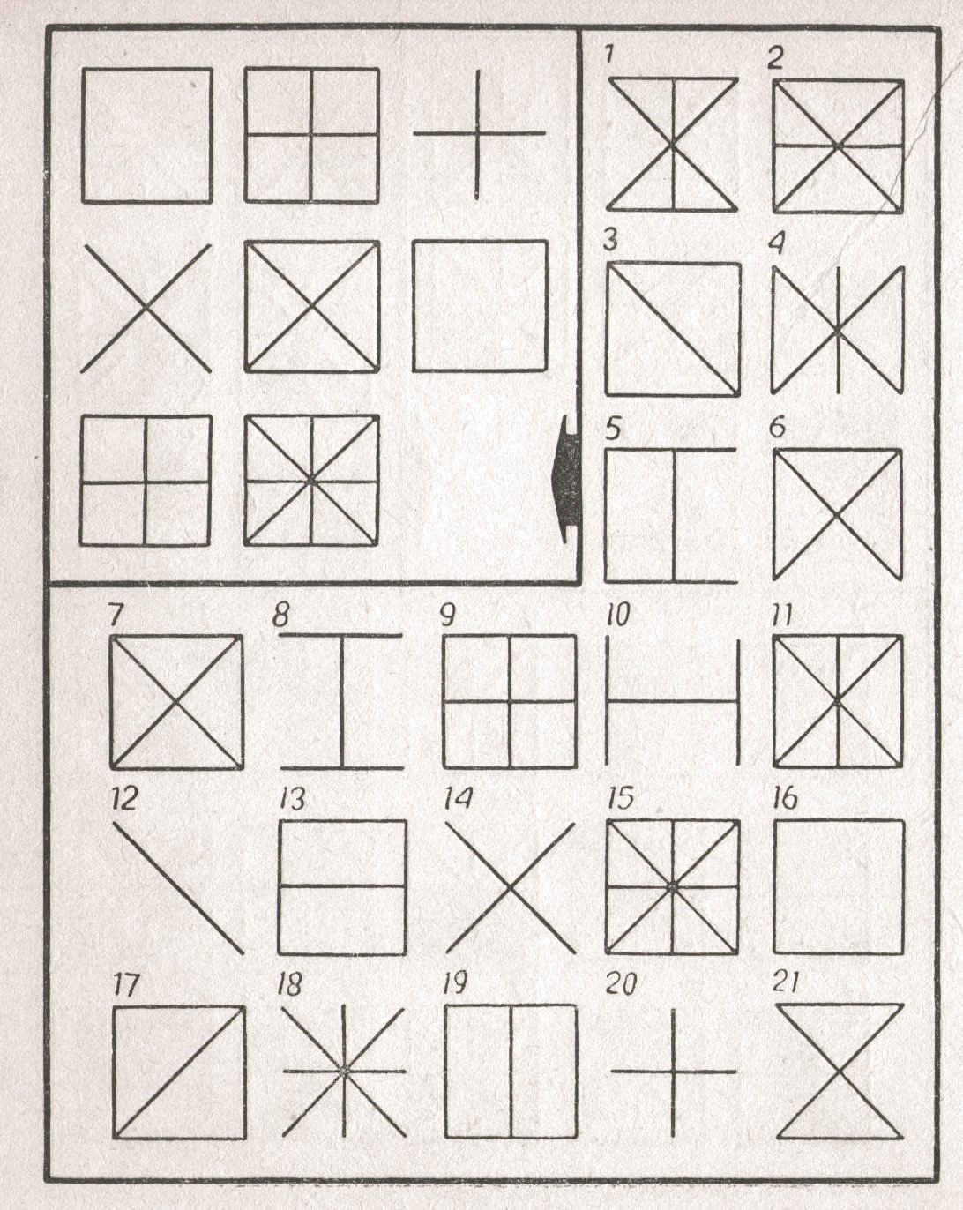
Torniamo a «Marco»
Possiamo identificare due soluzioni didattiche:
l’individualizzazione
la personalizzazione
L’individualizzazione potrebbe essere qualche esercizio in più che sviluppi il orientamento
destra – sinistra per
esempio come qua:
Ricordiamo, che i mancini
venivano penalizzati (nei
tempi che su scriveva con
l’inchiostro e la penna d’oca)
Invece la scrittura araba è da
destra a sinistra…
2. La personalizzazione potrebbe essere «lasciar perdere», cioè valorizzare intanto qualche altra virtù di Marco, per esempio una sensibilità ai colori superiore alla media. Ma il tempo dell’insegnante è sufficiente?
Zdzisław Nowak, Cercando la ragione nella testa (la logica divertente).
Zagadki, algebrafy, anegdoty, łamigłówki. Wydawnictwo Harcerskie, Warszawa,1970

Slide 12

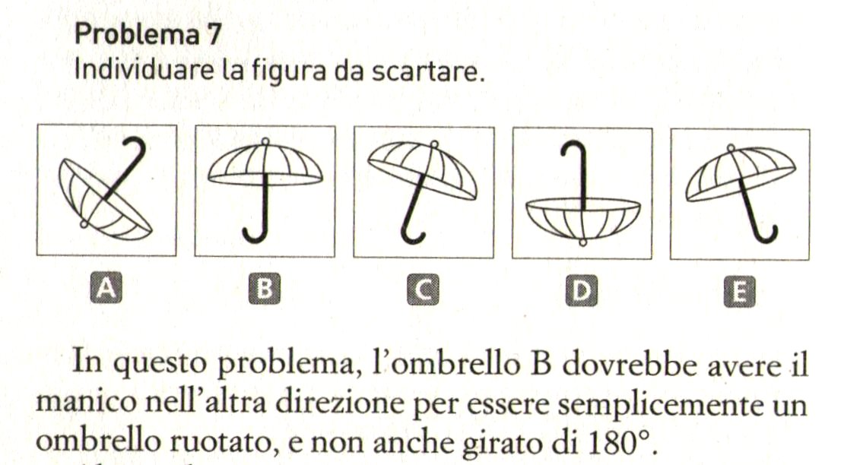
„La buona logica
Imparare a pensare”
?
Forse per Marco, un bambino di 6 anni, questo esercizio è troppo difficile.
Sicuramente, nella (infinita) letteratura su problemi educativi qualche esercizio adatto per Marco è già pronto.

Slide 13
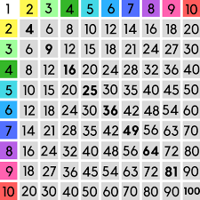

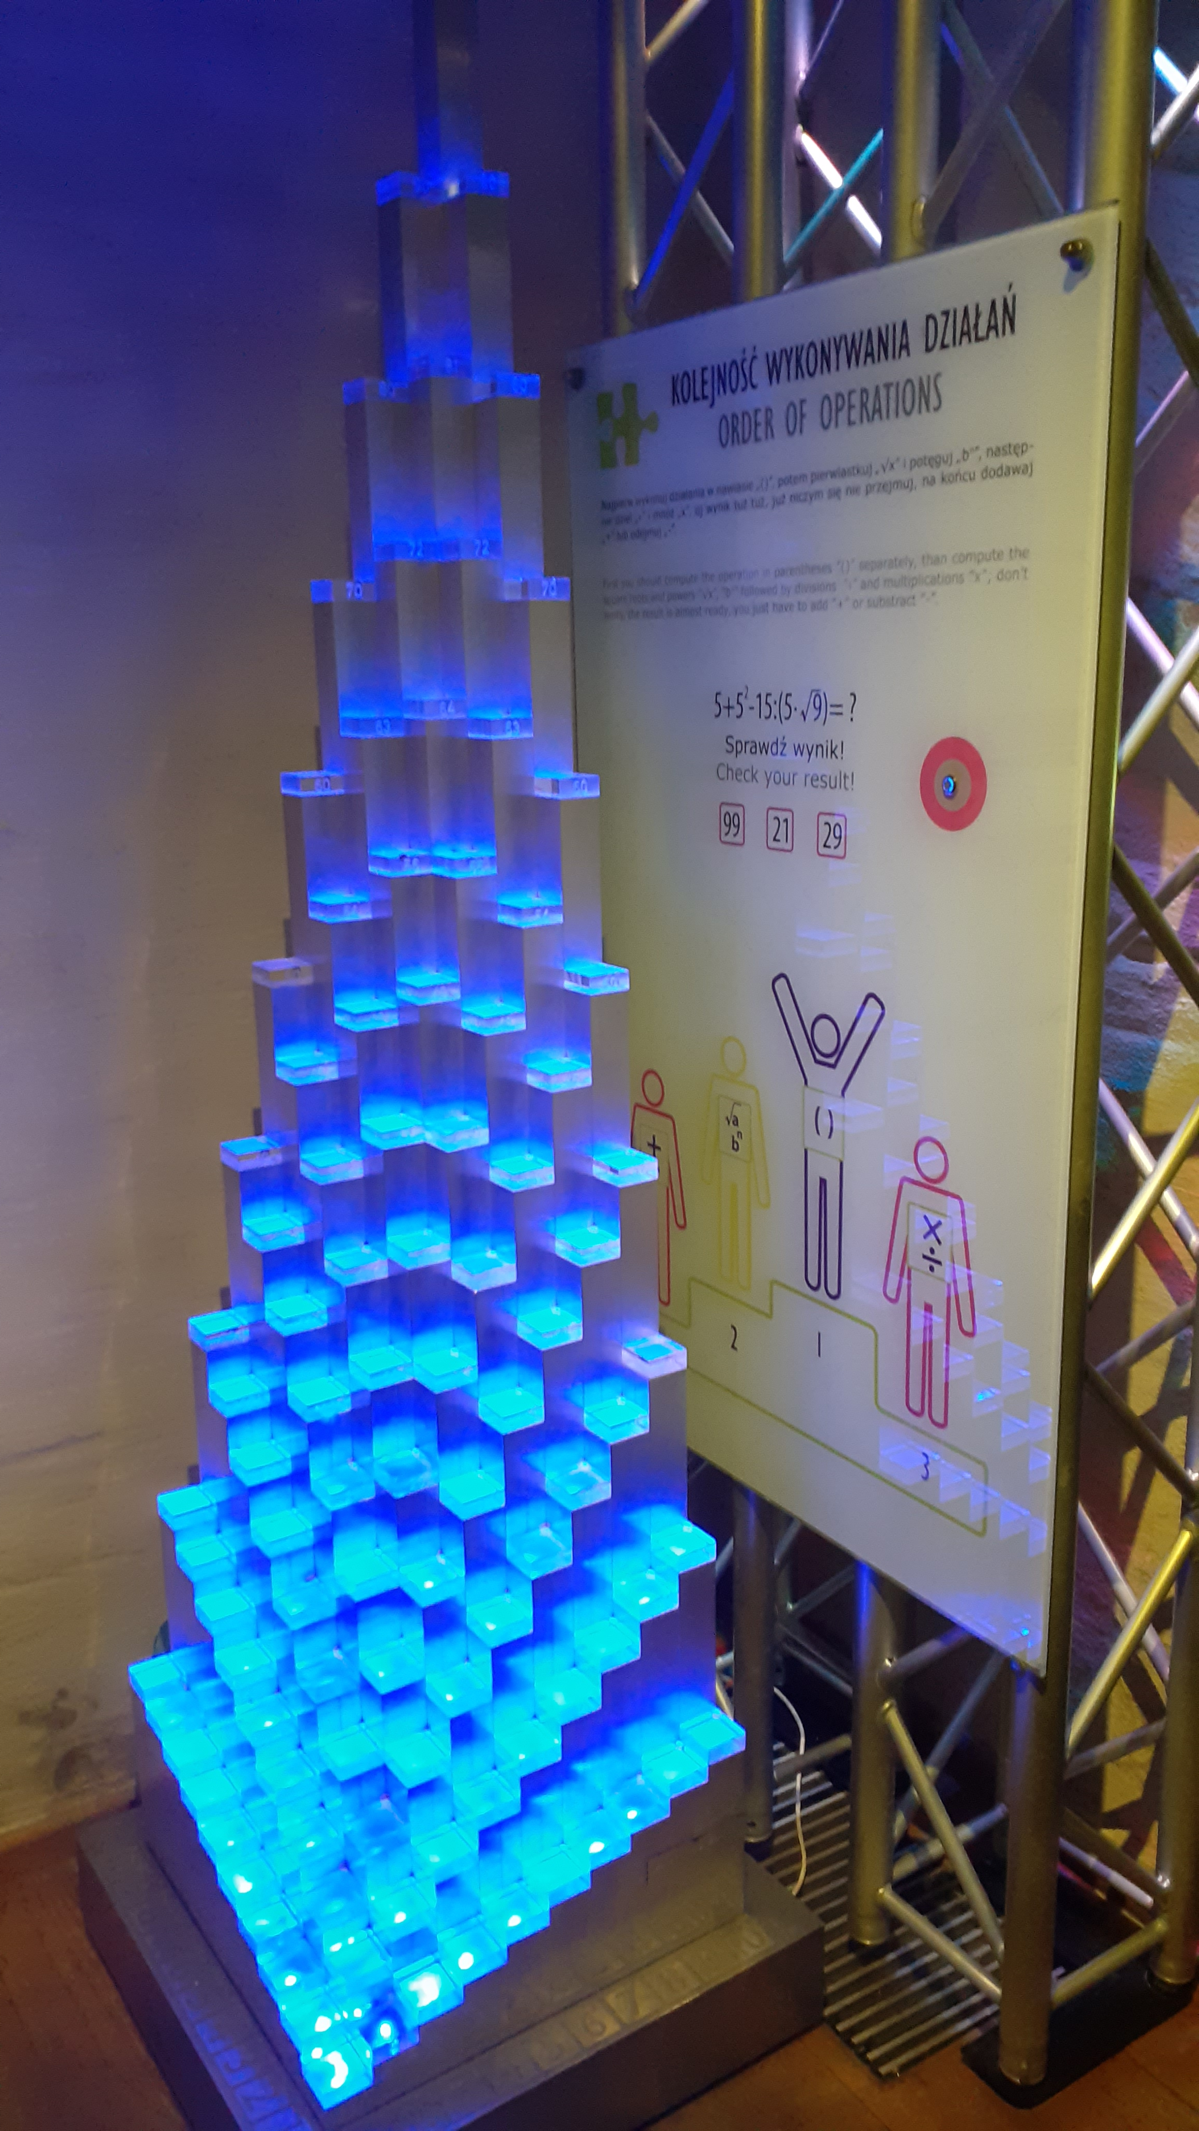


Le tabelline
13/02/2012, II elementare, comunicazione scritta alla famiglia: «quando facciamo le tabelline Lucrezia piange o nasconde la testa tra le braccia. Io la richiamo, ma lei non alza la teste e rimane così anche per mezz’ora. Siete pregati di farle studiare meglio le tabelline e di spiegar che non deve comportarsi così in classe.»
Il dilemma dispensativo: «farli avere le tabelline pitagoriche?»
Un dilemma falso: «veloci, veloci, cari corsisti! – quanto fa 7 per 8?»
In altre parole, facciamo imparare a Lucrezia solo
un piccolo riquadro, o due versi.
Divisione in 60-esimi,
inventato in Mesopotamia,
usato nell’orologio, e nelle espressioni tipo «una dozzina»
Giacomo Stella, Tutto un’altra scuola, Giunti Editore, 2016, p. 29
https://psicomamme.it/la-comprensione-del-testo-non-e-unattivita-tanto-elementare/

Slide 14
Star male alle medie
Alle elementari i bambini non hanno strumenti per reagire; il loro modo per manifestare il disagio è il pianto in classe, oppure il malessere psico-somatico: mal di pancia e disturbi del sonno che scompaiono per incanto nei periodi di vacanza e si ripresentano quando la scuola ricomincia.
La situazione è più diversificata nella scuola media: c’è chi sta male con l’insegnante di matematica che gli dice che non capisce niente, c’è chi viene rimproverato per gli errori, chi non capisce le consegne, chi non riesce a scrivere quello che gli insegnanti dettano.
Nella scuola media e alle superiori i ragazzi anziché manifestare qualche diversità preferiscono mascherarsi dietro l’atteggiamento antagonistico nei confronti degli insegnanti. Nessuno vuole aiuto o strumenti compensativi.
Le difficoltà scolastiche diventano la prima matrice della ribellione. «Gli insegnanti sono tutti autoritari. Perché debbo studiare?» (p.32)
Giacomo Stella, Tutto un’altra scuola, Giunti Editore, 2016, p. 29

Slide 15
«mascherarsi»
Nella scuola media e alle superiori i ragazzi anziché manifestare qualche diversità preferiscono mascherarsi dietro l’atteggiamento antagonistico nei confronti degli insegnanti. (p.32)
«A sedici anni un ragazzo preferisce restare in silenzio, dire una parola in meno invece una di troppo. Perché tra tante cose che potrebbe sbagliare, preferisce sbagliarne, appunto, una in meno»¹⁾
Solo un atteggiamento è peggiore: (un’apparente) mancanza d’individualità
¹⁾ A. Bajani, La scuola non serva a niente, 2014, p. 7
Giacomo Stella, Tutto un’altra scuola, Giunti Editore, 2016, p. 29

Slide 16
Il ruolo didattico dell’errore
Jean Piaget, il grande psicologo svizzero, ha costruito la sua teoria sull’apprendimento osservando le risposte «ingenue» dei bambini, quelle che noi adulti consideriamo «errori».
Gli «errori» sono sempre il risultato di «teorie» o di ipotesi che noi costruiamo, anche implicitamente, nella nostra mente e quindi ogni risposta è utile per capire quali sono le ipotesi o le teorie della mente di ciascuno studente e quanto sono distanti dalla teoria corretta [i.e. attuale].
Anche Jerome Bruner scriveva: «Quando bambino risponde nel modo sbagliato, verosimilmente risponde a un’altra domanda di quella che avete posto»
GK: Non esistono le risposte sbagliate
degli studenti, ma solo le domande
sbagliate degli insegnanti.
Giacomo Stella, Tutto un’altra scuola, Giunti Editore, 2016, p. 53

Slide 17
Riformulare il percorso mentale
Il ruolo del docente è quello di modificare la teoria dello studente accompagnandolo verso il modello condiviso, non quello di rifiutarla («hai sbagliato») e sostituirla con la «teoria corretta».
Nell’insegnamento diretto e frontale spesso i ragazzi imparano delle teorie senza modificare le lore precedenti idee su un fenomeno, perché quelle proposte dal docente non vengono nemmeno riconosciute come vicine alle loro idee sul mondo.
La teoria, nozioni nuove, le vie di percorso mentale che procedono ivi, bisogna costruire insieme con i ragazzi (= costruttivismo), e conviene costruire sulle nozioni già possedute
da loro (= iper-costruttivismo) [GK, 2011]
Vedremo nella lezione successiva,
che questo metodo guadagna spazio anche
nel personalizzazione, con il nome
del costruttivismo interattivo
Giacomo Stella, Tutto un’altra scuola, Giunti Editore, 2016, p. 53

Slide 18
I principi dell’apprendimento [cognitivista]
L’illusione pedagogica si nutre dell’idea che lo studente apprende solo perché qualcuno gli insegna, cioè gli spiega e gli trasmette le informazioni.
È un principio di onnipotenza didattica privo di fondamento scientifico. In realtà lo studente apprende sole se è in grado, con le informazioni ricevute, di modificare, o di costruire dal nuovo una teoria su ciò che viene proposto.
Lo sviluppo cognitivo, inteso come incremento e accrescimento di conoscenze, di capacità di ragionamento e problem solving si realizza solo se avviene il processo che Jean Piaget definiva di assimilazione e accomodamento.
Ogni processo di apprendimento richiede immagazzinamento e quindi memorizzazione, ma questa è solo la prima fase del processo di acquisi-zione che non può prescindere dalla rielaborazione e dal confronto fra varie prove ed errori. Quando una prova viene premiata dal successo, allora avviene il consolidamento e l’informazione, o lo schema esecutivo di una procedura, viene fissato in modo stabile. Jerome Bruner diceva che insegnare agli scolari senza verificare le conoscenze precedenti è come appendere un capotto senza vedere se ci sono ganci liberi. (p. 65)

Slide 19


Slide 20
I principi dell’apprendimento [cognitivista]
Ancora una volta la psicologia cognitiva ci insegna che l’acquisizione di un concetto non è un processo dicotomico tutto/niente, ma è una marcia di avvicinamento in cui è apprendimento anche capire che cosa non fa parte di quel concetto. Piaget diceva che sapere qualcosa non vuol dire solamente includere delle nozioni in una rappresentazione, ma anche escluderle.
Anzi, eliminare le informazioni non essenziali diventa una competenza
[…] un modello di scuola che non fa male, ma che fa bene a tutti, di un modello di scuola inclusiva, come si ama dire oggi.
Nessun bambino è escluso dal processo di ricerca perché nessuna idea è a priori giusta o sbagliata. Tutti hanno diritto di dire la loro idea e quindi tutti hanno il desiderio di partecipare.
Si potrebbe dire: il costruttivismo sociale
L’insegnante non giudica, ma sa che il suo scopo finale è quello di condurre alla formalizzazione della conoscenza e questo richiede la falsificazione delle teorie ingenue dei bambini e l’introduzione delle esperienze che portano alla teoria convenzionale. (p. 68)
«Condurre», vuol dire fare insieme il percorso

Slide 21
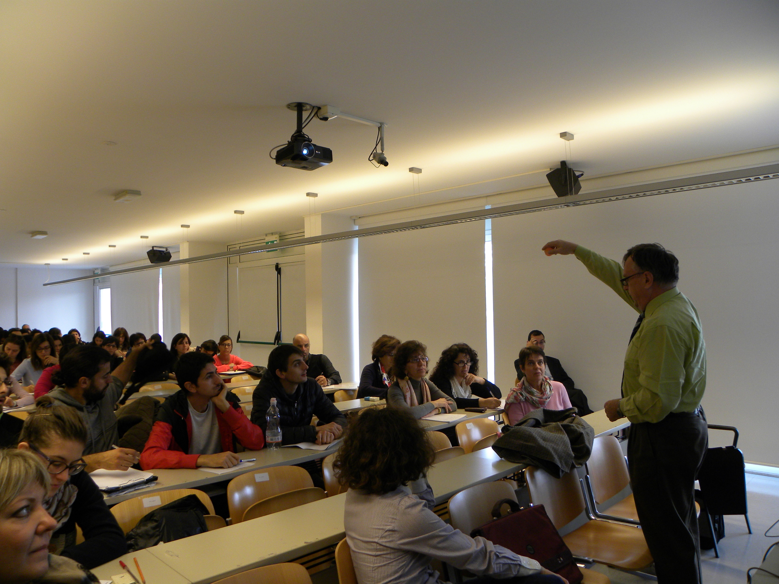
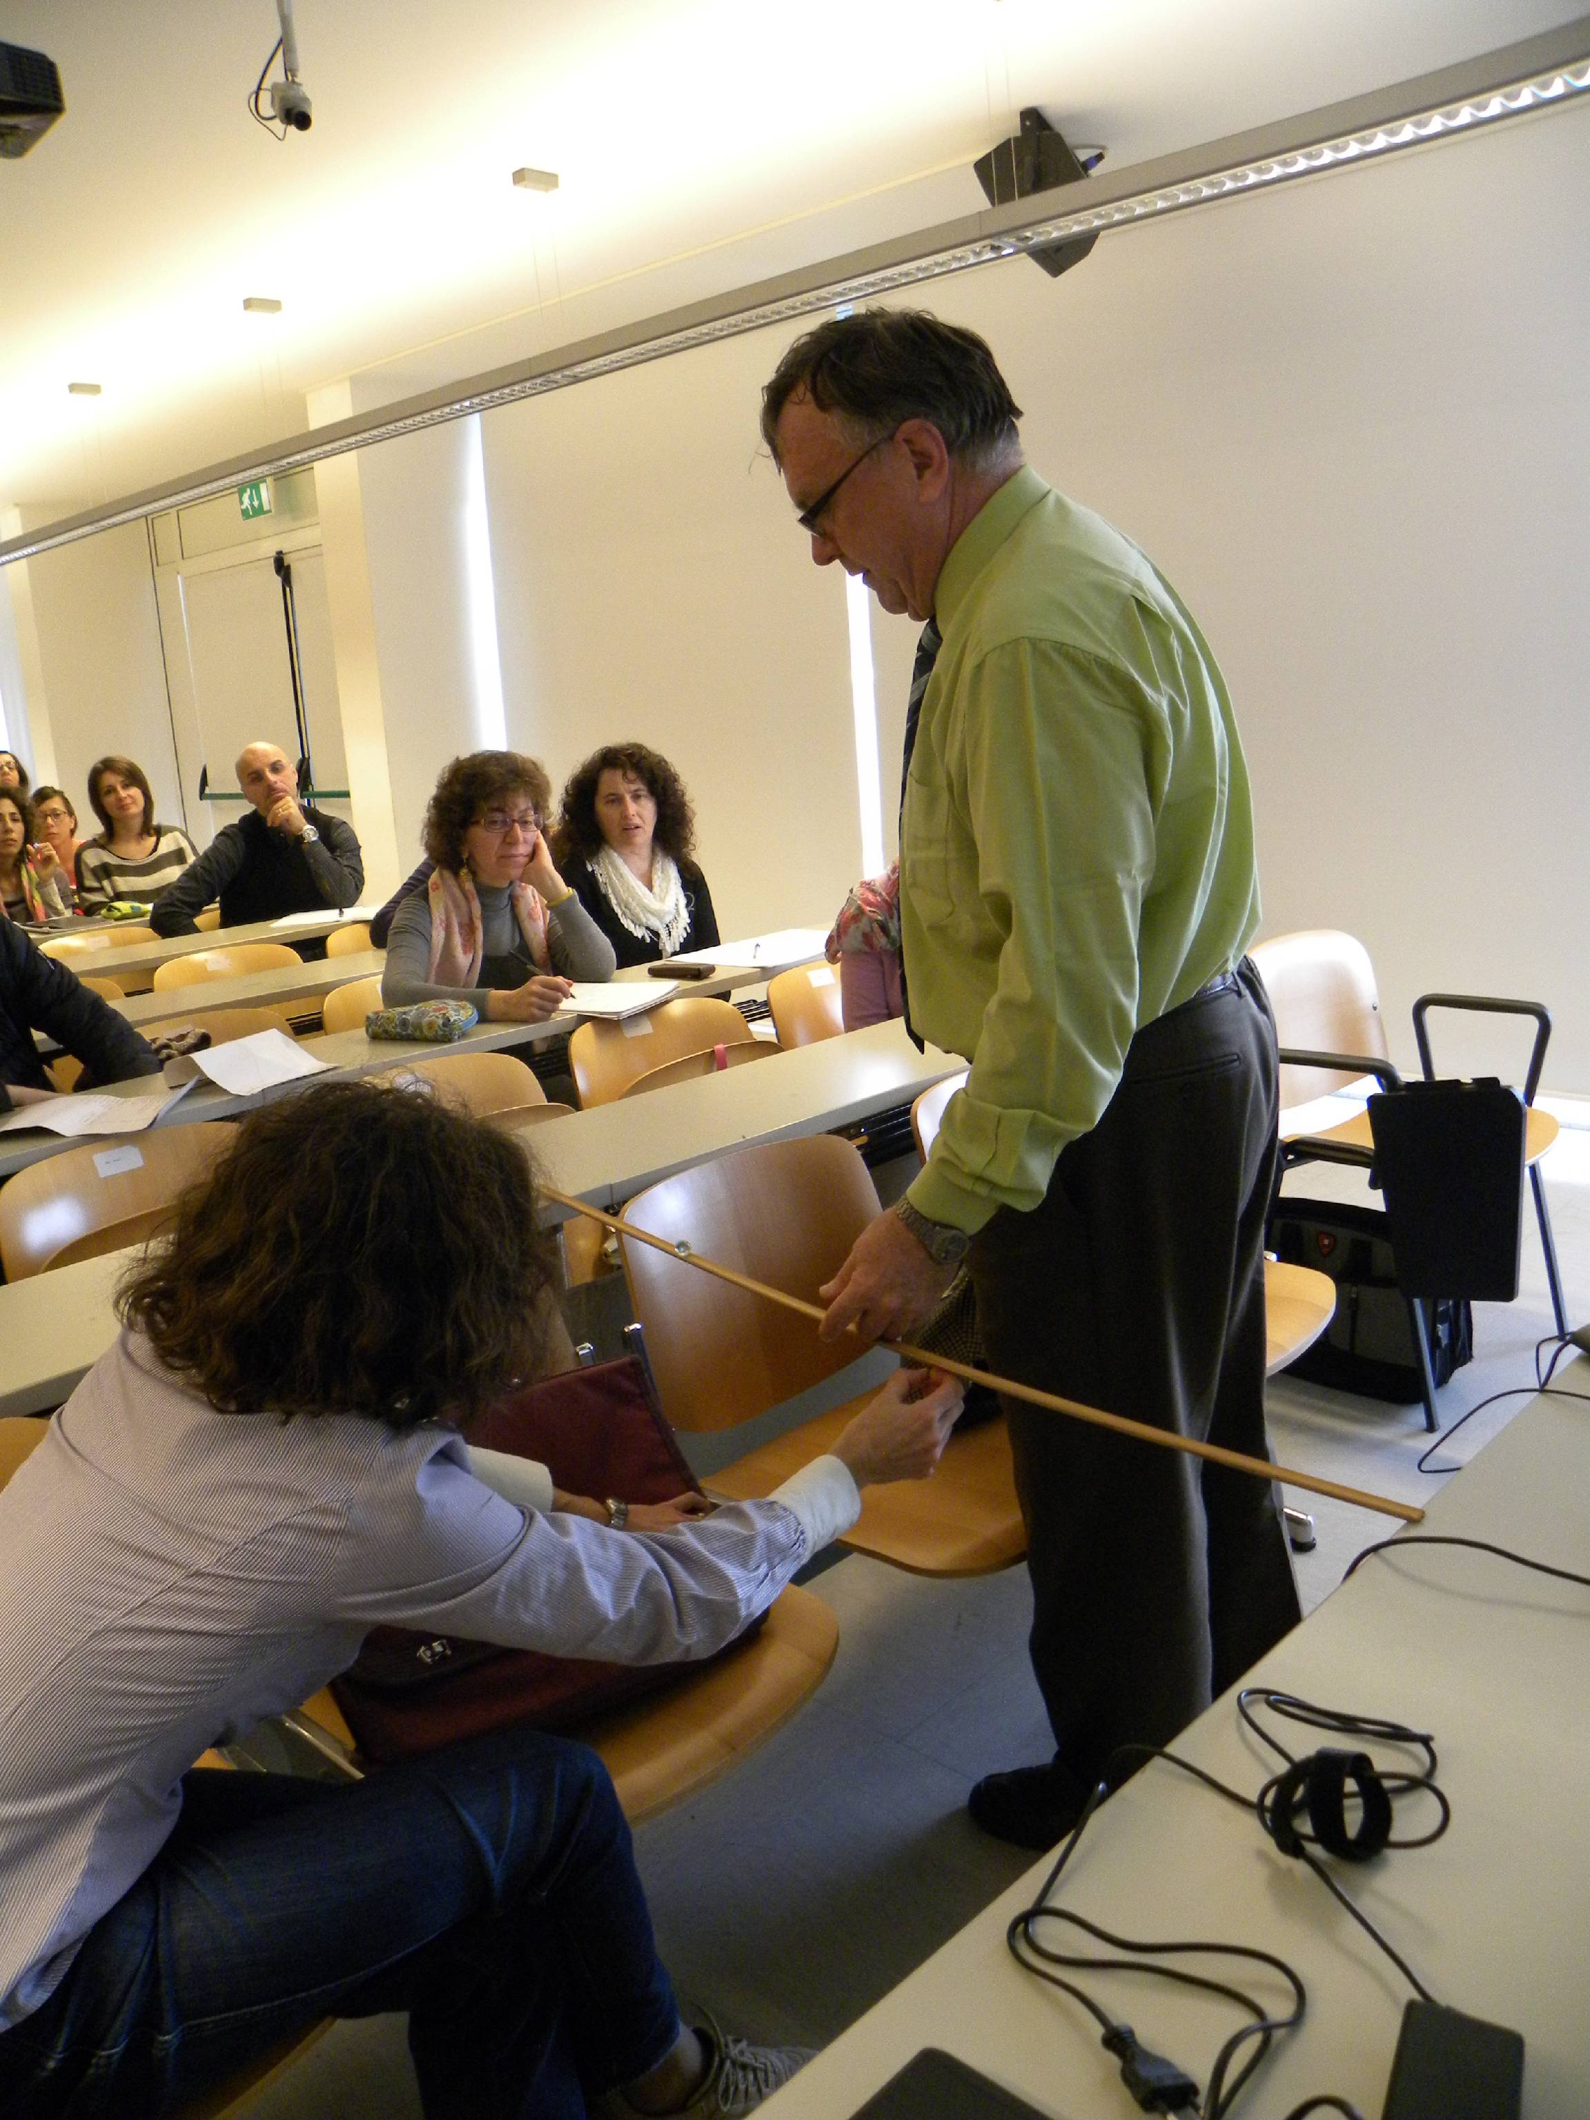
Esperimenti e il divertimento a ogni livello
Sappiamo bene: perche’ oggetti cadono?
Esposizione del problema
Esperimento interattivo
Macerata (2014)

Slide 22
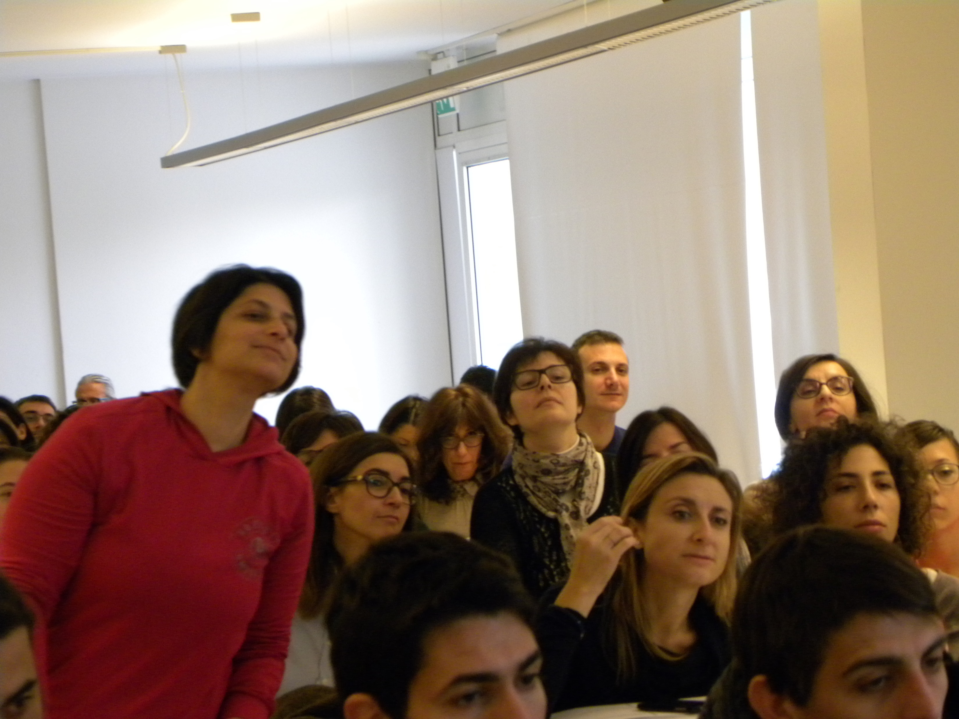
Imparare (e divertirsi) a ogni livello
La questione ben nota: perché oggetti cadono??
Esposizione del problema
Esperimento interattivo
Spiegazione „da soli”
Università di Macerata (2014)

Slide 23
L’apprendimento implicito
È quello che si manifesta senza consapevolezza e attraverso cui impariamo la deambulazione e il linguaggio. È innato e per alcuni anni è l’unica forma di apprendimento del bambino.
[Non del tutto vero: bambino impara in un ambiente sociale, copiando, ed essendo aiutato nel modo progressivo e costante.]
Il linguaggio non viene appreso per il fatto che qualcuno ci insegna le regole grammaticali o il significato delle parole [Marta (2 anni) chiedeva in continuazione «chi è?»], ma per il semplice fatto che siamo esposti continuativamente a un’esperienza. [appunto! L’esperienza che ci insegna]. Certo non si tratta di un’esperienza qualsiasi, ma di stimoli intrisi di comunicazione e affettività (p. 73)
C’è quindi una interazione importante tra le due forme di apprendimento esplicito e implicito, cioè fra istruzioni ricevute ed esperienze e se questa interazione non avviene gli apprendimenti espliciti rimangono solo pura memorizzazione e quindi sono esposti all’oblio. (p.75)
Mediazione via l’esperienza (implicita) e la categorizzazione (esplicita)

Slide 24
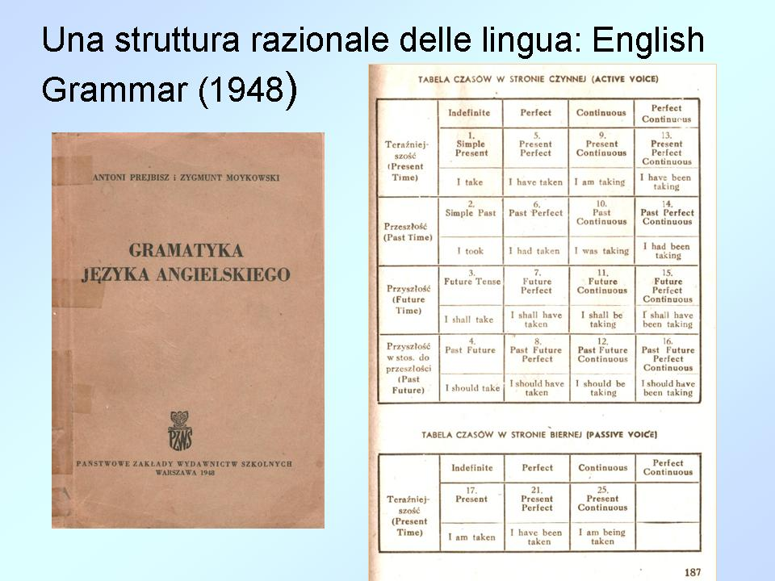

Slide 25
L’esercizio di non-sapere
Per cambiare davvero, la scuola deve accettare l’idea che l’insegnante non vuol dire solo «imprimere tracce nella mente» e quindi insistere con spiegazioni frontali, ma significa promuovere processi di apprendimento [accomodamento delle informazioni nelle strutture e contesti già esistenti] e sviluppo delle rappresentazioni, rispettando alcune semplici regole che Piaget definiva di psicogenesi e che oggi vengono definite di neuropsicologia evolutiva.
Ciò si traduce in una didattica rovesciata che mette la spiegazione dell’adulto come punto di arrivo a non come punto di partenza.
Graziella Berto ammette che «Non è facile, per chi insegna, fare in fondo l’esercizio del ‘non-sapere’ socratico…
Dunque è necessario un esercizio [del balbuziente], una formazione specifica per insegnanti ad assumere questa nuova prospettiva didattica.

Slide 26
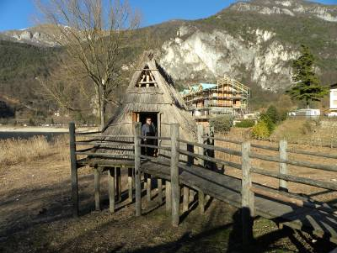

Strategia didattica e pedagogica: iper-costruttivismo = camminare
(a) L'iper-costruttivismo assomiglia a camminare sul lago, sapendo che sotto la sua superficie ci sono tronchi piantati da vicino (a un passo di distanza)
(b) Nel neolitico tali tronchi ravvicinati servivano ad assicurare la sicurezza dei coloni
(Lago di Ledro, Trentino, foto MK).

Slide 27

Didactical & Pedagogical strategy: Hyper-constructivism = walking
(a) L'iper-costruttivismo assomiglia a camminare sul lago, sapendo che sotto la sua superficie ci sono tronchi piantati da vicino (a un passo di distanza)
(b) Nel neolitico tali tronchi ravvicinati servivano ad assicurare la sicurezza dei coloni
(Lago di Ledro, Trentino, foto MK).

Slide 28
La didattica inutile
Chi di voi ricorda cos’è una forma concessiva implicita? E il trapassato remoto del verbo essere? O il complemento di agente, o di causa efficiente?
Chi di voi sa cos’è un limerick¹⁾? Lo avete mai sentito nominare? A queste domande sono in grado di rispondere soltanto gli insegnanti di lettere o di scuola elementare. Sicuramente ricordate cos’è logaritmo, un asse cartesiano, qual è la prima legge di moto ecc. No?
Gli insegnanti lo sanno che buona parte di ciò che insegnano non serve a nulla? «Perché vengono proposte nelle prove Invalsi». Nella scuola è stata introdotta una nuova materia «il superamento del test Invalsi».
1) https://www.wikihow.it/Scrivere-un-Limerick#:~:text=Esempio%201%3A%20%22Un%20signore%20molto,al%20soggetto%20del%20verso%201.

Slide 29
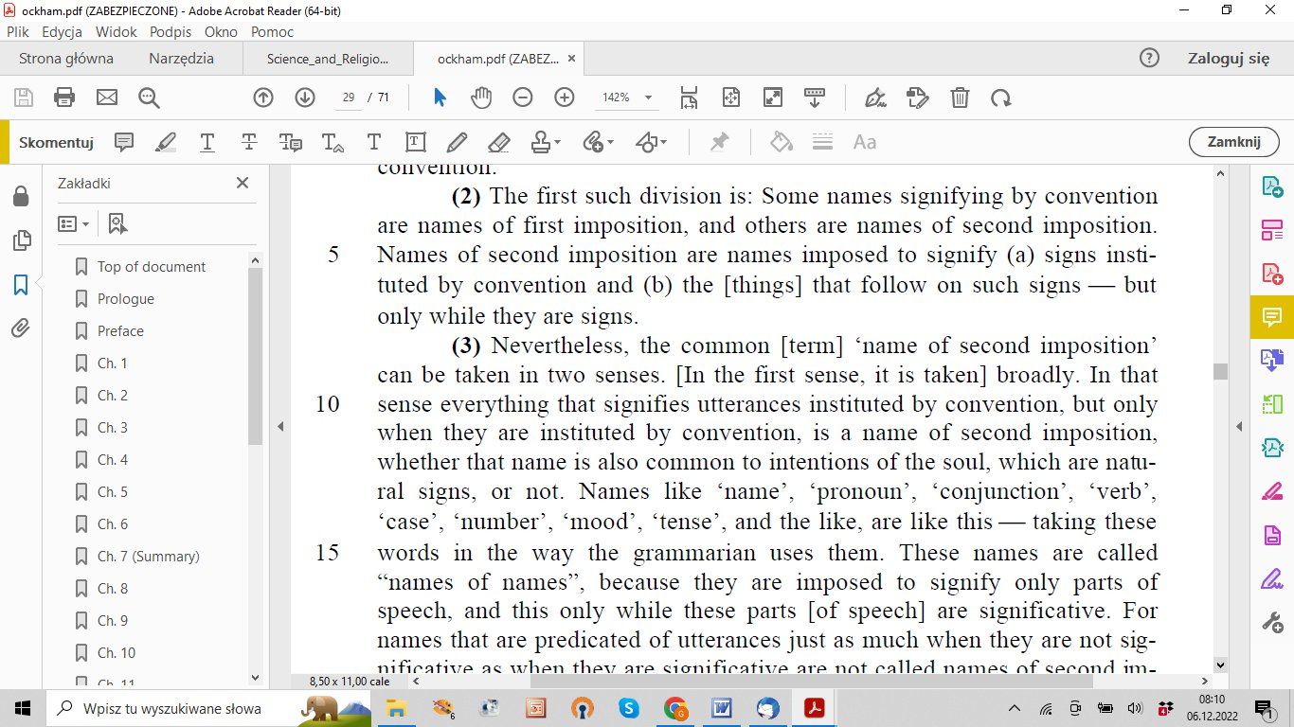
«complemento di agente, o di causa efficiente»
Gulielmo Ockham, Somma Logica, 1323

Slide 30
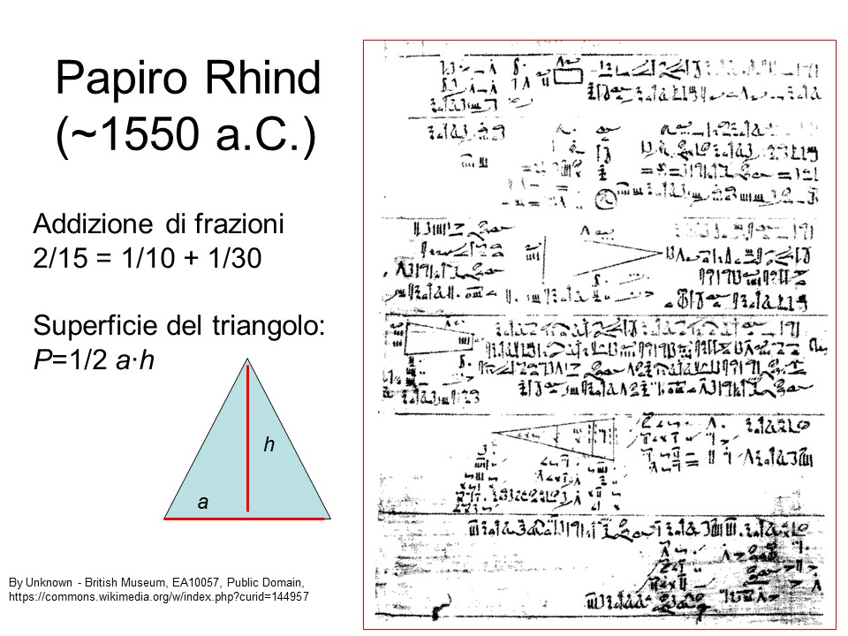
e il massimo comune multiplo? o il denominatore comune?

Slide 31
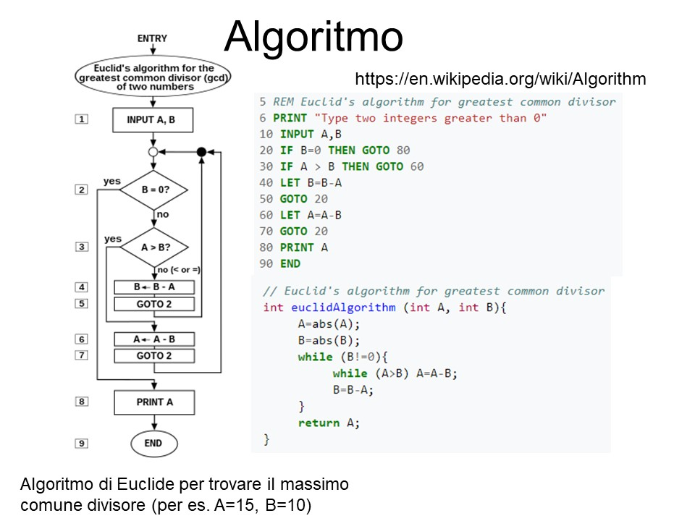
ma lo fa la mia calcolatrice oppure Euclide

Slide 32
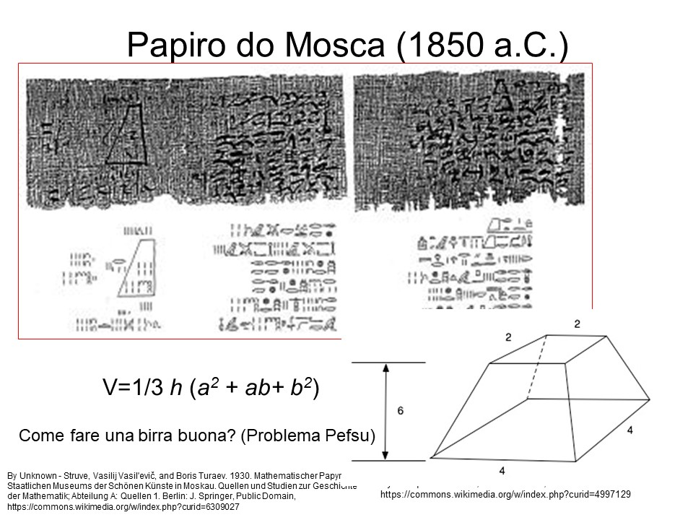
o volume di una piramide?
sul serio? Non abbiamo altri problemi?

Slide 33
La didattica inutile
Tuttavia molte cose su cui si insiste a scuola, e su cui si misurano i risultati scolastici, non hanno alcuna utilità. Vengono insegnate alle elementari o all’università (ad esempio la grammatica) quasi con lo stesso metodo. [...]
Il vero cambiamento si produce invece attraverso una rivoluzione della formazione didattica ed educativa dei docenti²⁾.
E questa rivoluzione passa anche attraverso una potatura della didattica inutile.
²⁾ La stiamo proprio facendo…
1) https://www.wikihow.it/Scrivere-un-Limerick#:~:text=Esempio%201%3A%20%22Un%20signore%20molto,al%20soggetto%20del%20verso%201.

Slide 34
Sette regole (da considerare)
1.La prima rivoluzione da introdurre è il tempo scuola. Si va a scuola al mattino e ci si rimane fino a pomeriggio inoltrato, per tutti i tipi di scuola e per tutti gli ordini, fino alla maturità. Questo perché a scuola si si insegna e si impara e quindi c’è bisogno di un tempo più lungo […] Ma anche di fare sport, arte, musica, pratica di lingua straniere, e di imparare a vivere in comunità.
2. Seconda regola irrinunciabile: niente più compiti a casa, anche perché i compiti spesso fanno i genitori o i loro delegati (insegnanti di ripetizione). A casa i ragazzi possono sbizzarrirsi in ricerche su Internet per raccogliere idee, cercare teorie diverse, filmati diversi, posizioni opposte a quella presentata in classe [= flipped classroom]
3. Terza regola: applicare il principio di equità [=sgabelli per gli spettatori più bassi] cominciando dai contenuti. In classe non esiste chi non sa, non esiste chi non può dire la sua. Dunque niente studenti di prima o di ultima categoria, ma studenti che pensano, provano, sbagliano, si confrontano, aiutano e si fanno aiutare. (113-119)

Slide 35
Sette regole (da considerare)
4. Quarta regola: l’insegnante non è più colui che insegna e nemmeno l’unico che sa. Sarebbe riduttivo, sarebbe come relegarlo al ruolo di enciclopedia, ma si sono già Google, o Wikipedia.
L’insegnante è molto di più. Il suo ruolo non è più quello di trasmettere, ma di sollecitare, suggerire, organizzare e aiutare i processi di formalizzazione della conoscenza.
L’insegnante che sa tutto, e che vuole che lo studente ripeta quello che lui vuole sentirsi dire, perpetua la figura autoritaria che il ragazzo rifiuta.
È difficile passare da questo ruolo implicitamente autoritario al ruolo autorevole di chi conduce verso il sapere e sa, come diceva Socrate, che la strada da percorrere è sempre diversa. [=individuale]

Slide 36
Sette regole (da considerare)
5. Quinta regola: potatura dei programmi pe eliminare la didattica inutile. Il tempo scuola è occupato da attività di cui non si comprende l’utilità.
Gramatica … non insegna a parlare ne scrivere
Lingue straniere…
Stesso discorso vale per l’educazione all’immagine e per l’educazione musicale ed educazione motoria. Nella scuola italiana, patria della cultura, si insegna storia dell’arte senza mai portare gli studenti a visitare un museo.
6. Sesta regola: introdurre in modo sistematico l’educazione informatica con LIM e strumenti multimediali. [abbiamo appena parlato]
Con i computer si impara di più e meglio e che i ragazzi hanno voglia di scoprire e di creare.
Libro e computer sono strumenti diversi e servono per scopi diversi [e sono altamente complementari, tutti e due assolutamente necessari]

Slide 37
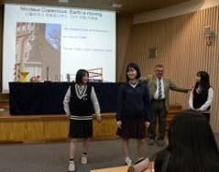
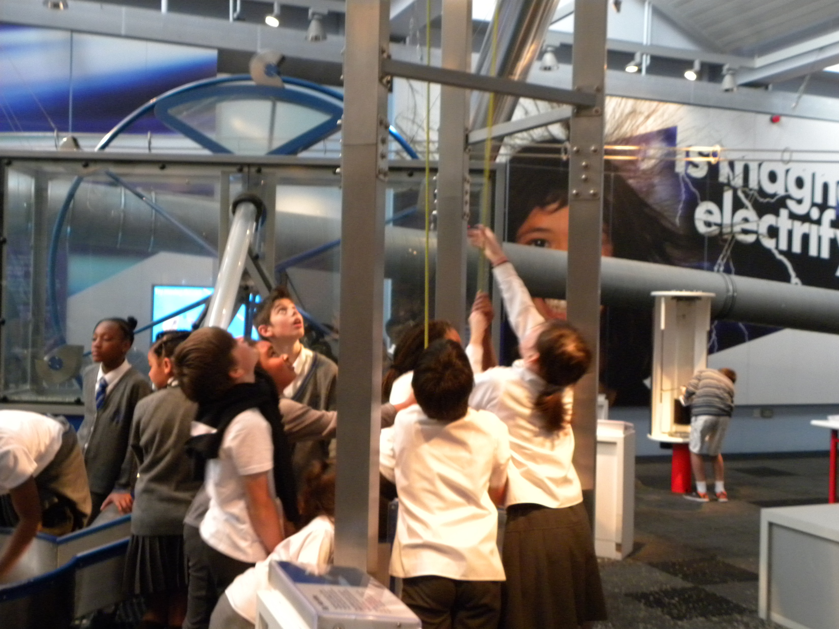
Sette regole (da considerare)
7. Una felpa e un paio di jeans per educare alla sobrietà. La scuola sembra un atelier di mode, spesso orrenda, ma sempre aggiornate.
Nello stare a scuola è diventato preponderante su ogni altra cosa il mostrarsi o il mostrare, e l’identità sociale ci costruisce su questa effimera apparenza in una rincorsa che travolge il motivo dello stare insieme scuola: crescere.
Gunsan, Repubblica di Corea Londra, Museo della Scienza

Slide 38
«Rovesciamo l’ora di lezione»
Per cambiare la scuola Stella ha una proposta secca e precisa: trasformare la classe in una comunità di discussione e di confronto in cui il docente non è più un oracolo che fornisce risposte o soluzioni, ma indirizza gli allievi alla ricerca individuale e collettiva del sapere.
È un compito che richiede novità coraggiose ed efficaci: niente più compiti a casa, un nuovo sistema di valutazione che cancelli la paura di sbagliare, sollecitare gli studenti al lavoro in gruppo, liberarli dalla tirannia del look alla moda, diffondere un modello di conoscenza con l'aiuto dell'informatica.
Cominciamo eliminando la cattedra come monumento immobile davanti allo schieramento dei banchi e diamo a bambini e ragazzi gli strumenti per ragionare e affrontare il mondo che li aspetta. Rovesciamo l'ora di lezione.
Il vero cambiamento si produce invece attraverso una rivoluzione della formazione didattica ed educativa dei docenti.
La stiamo proprio facendo…
https://www.ibs.it/tutta-altra-scuola-quella-di-libro-giacomo-stella/e/9788809823815

